Slide 1
外网笔记本或蓝区PC机登录公司linux服务器的方法
Security Level:

Slide 2
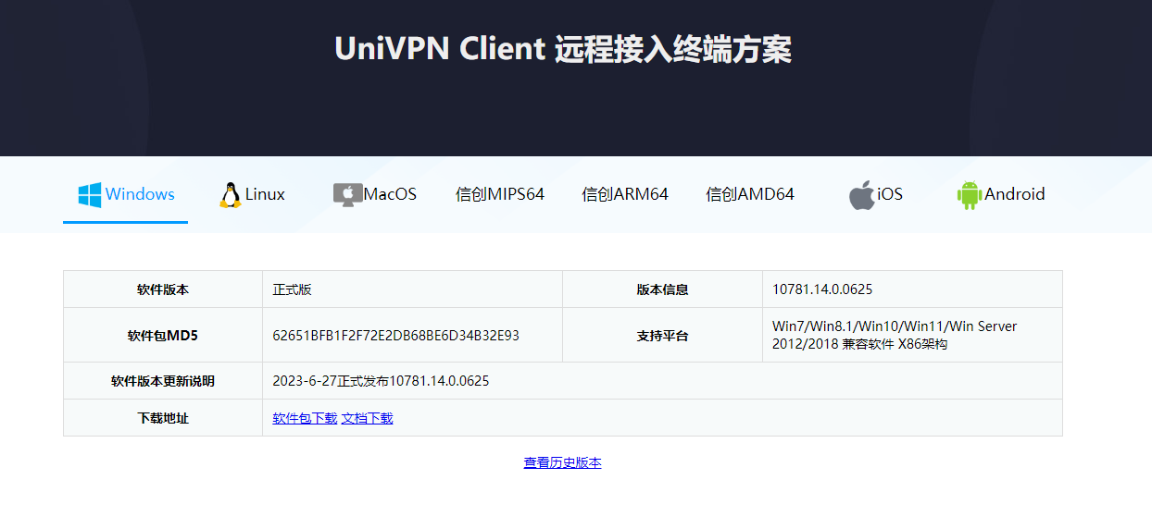
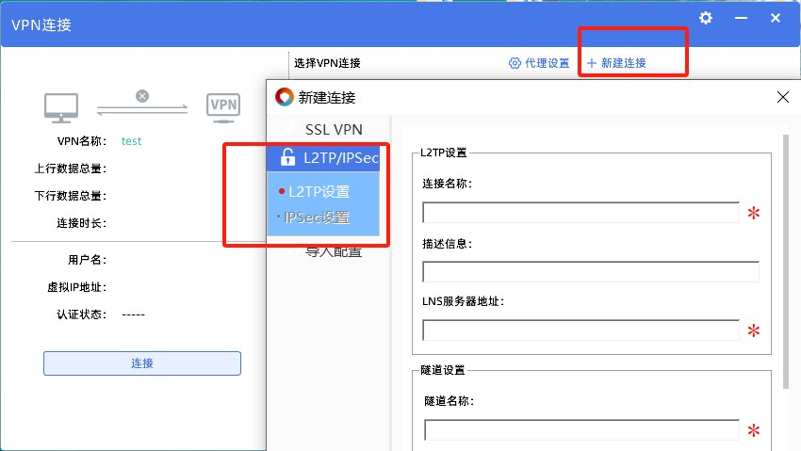
蓝区服务器需要通过VPN登录链接
VPN下载地址： UniVPN Client 远程接入终端方案 (leagsoft.com)
一、下载VPN客户端
二、创建VPN连接
打开客户端，选择“新建连接”，选择L2TP/IPSec

Slide 3
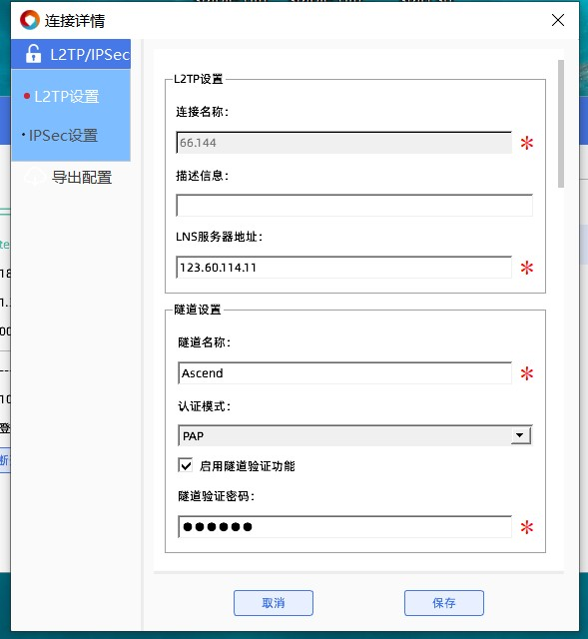
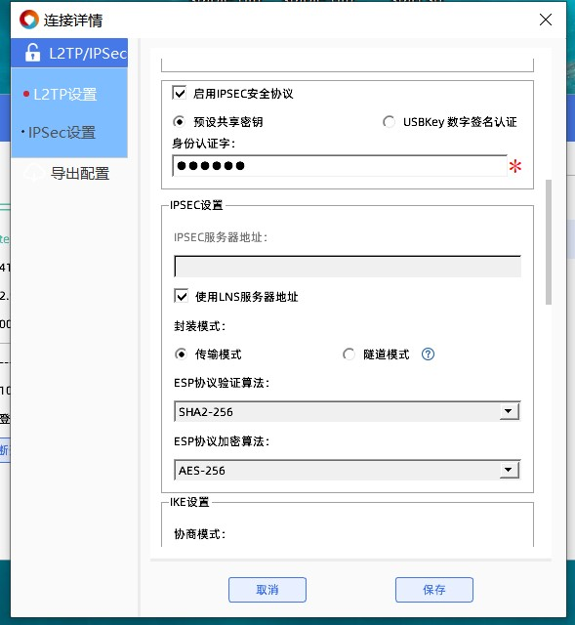
蓝区服务器需要通过VPN登录链接
三、L2TP设置
自定义
运维管理员提供，邮件发出
LNS地址：123.60.114.11
运维管理员提供，邮件发出
运维管理员提供，邮件发出

Slide 4
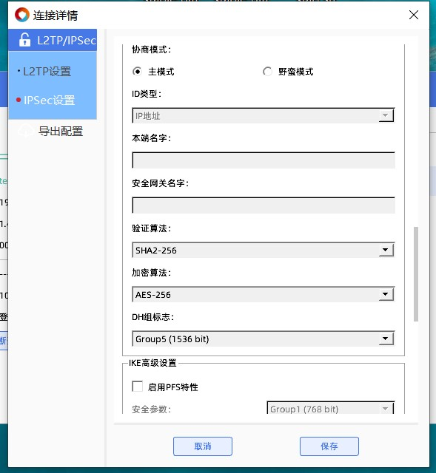
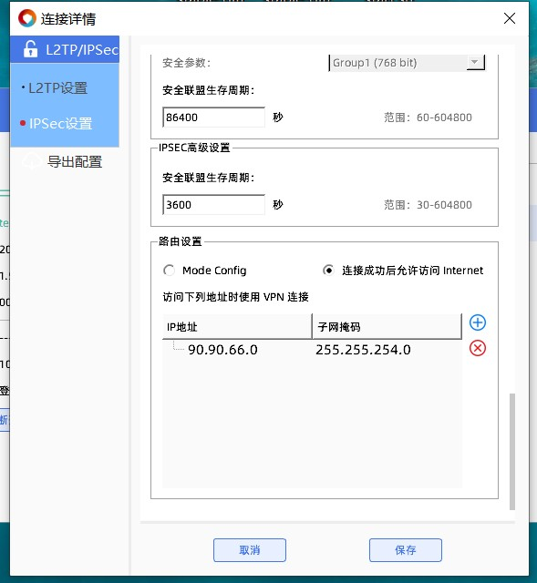
蓝区服务器需要通过VPN登录链接
配置BMC和OS IP。
网段根据运维管理员提供设备ip判断，这里是90.90.66.0 掩码255.255.254.0，192.168.88.0和89.0的掩码是255.255.254.0 ，192.168.99.0掩码是255.255.255.0 。

Slide 5
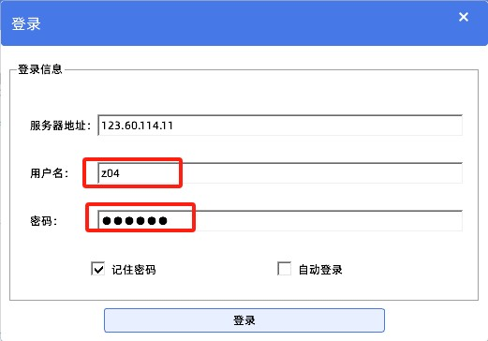
蓝区服务器需要通过VPN登录链接
四、登录VPN
运维管理员提供，邮件发出
运维管理员提供，邮件发出
五、进入iBMC

